Slide 1
Factory Automation
이 상원, 박 인택, 김 승원, 정 재윤, 한 영, 구 성훈, 문 상원

Slide 2
목 차
1
프로젝트 개요
2
프로젝트 특징
3
최종 결과
4
문제점 및 해결방안
5
향후 계획

Slide 3
1
프로젝트 목적
프로젝트 개요
2
업무 분담 및 일정
Part 1,
3
회의 내용

Slide 4
-프로젝트 개요-
프로젝트 목적
「
각 공장에서 데이터 기반의 스마트 공장 운영 체계를 갖추고 있는 상황
센서 및 기기들을 이용한 스마트 공장 운영 체계 구현 프로젝트
」

Slide 5
-프로젝트 개요-
프로젝트 업무 분담
이름 | 역할
 | 주 업무 | 부 업무
이상원 | 통신 | UI
문상원 | 현상 관리 | 통신
김승민 | 영상 처리 | 로봇 팔
한영 | 로봇 팔 | 영상 처리
박인택 | UI | DB
정재윤 | DB | 부품 조립
구성훈 | 부품 조립 | 현상 관리

Slide 6
-프로젝트 개요-
프로젝트 일정
분류 | 12/ 21 | 12/ 22 | 12/ 23 | 12/ 24 | 12/ 27 | 12/ 28 | 12/ 29 | 12/ 30 | 12/ 31 | 01/ 03 | 01/ 04 | 01/ 05 | 01/ 06 | 01/ 07 | 01/ 10 | 01/ 11 | 01/ 12 | 01/ 13 | 01/ 14 | 01/ 17
통신
영상처리
부품 조립
로봇 팔
UI
DB

Slide 7
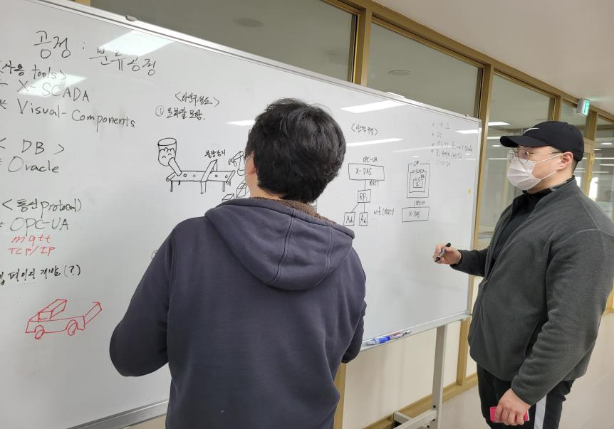
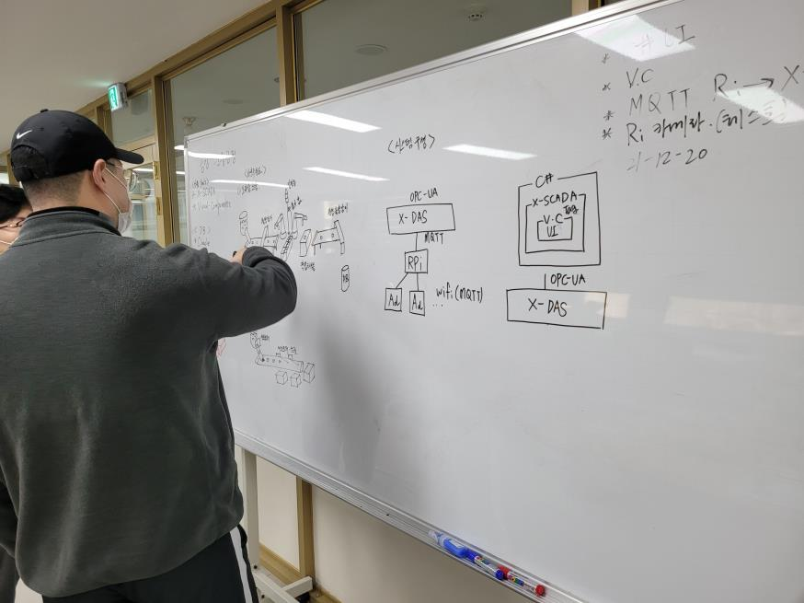
-프로젝트 개요-
회의 과정
「
」

Slide 8
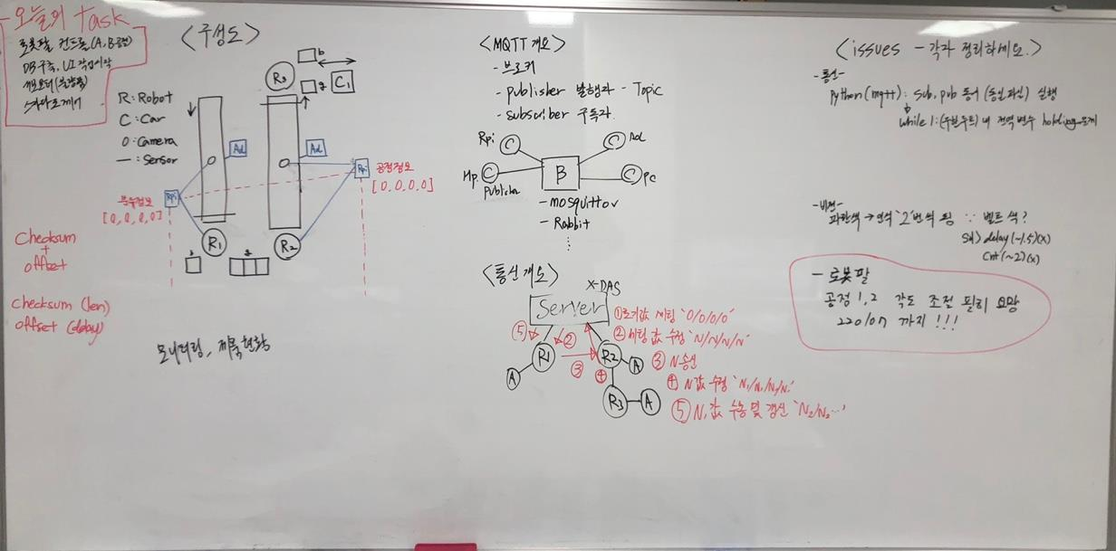
-프로젝트 개요-
회의 내용
「
」

Slide 9
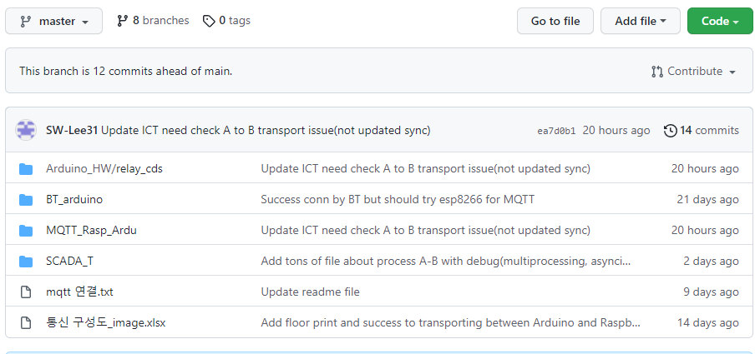
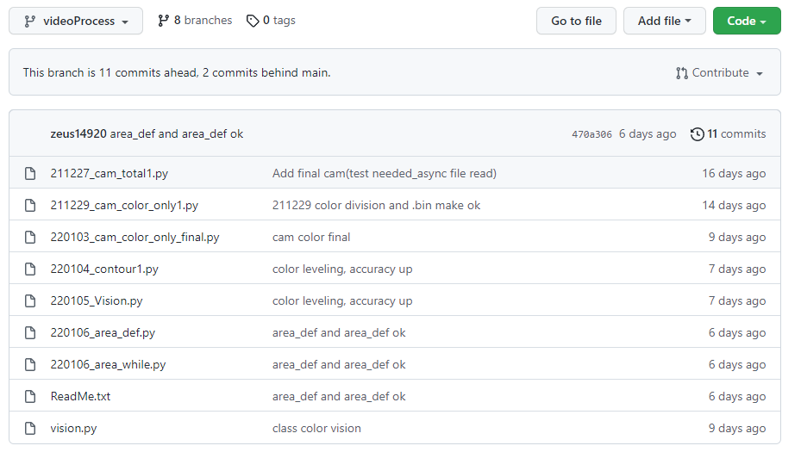
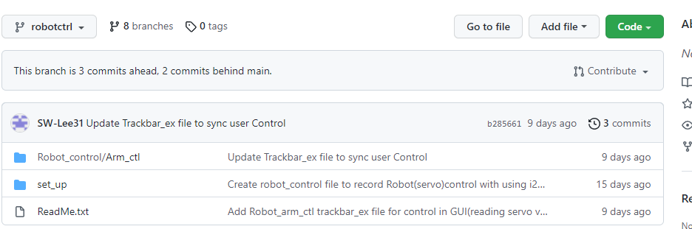
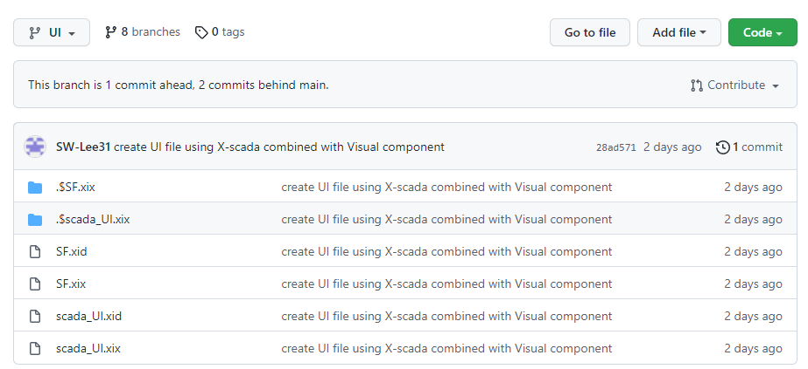
-프로젝트 개요-
형상 관리
-통신-
-비전 카메라-
-로봇-
-UI-

Slide 10
1
작품 구성도
프로젝트 특징
2
작품 기능
Part 2,
3
작품 개발 환경

Slide 11
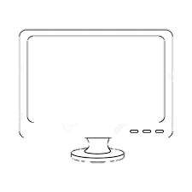
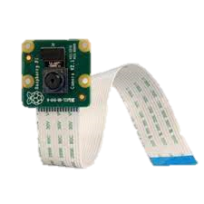





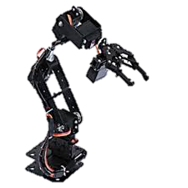
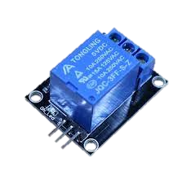
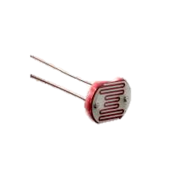
-프로젝트 개요-
작품 구성도
1 공정
1
7
2
TCP/IP
6
4
5
OPC_UA
3
2 공정

Slide 12


-프로젝트 개요-
작품 구성도
2 공정
2
1
5
6
8
4
OPC_UA
7
TCP/IP
3

Slide 13

-프로젝트 개요-
작품 구성도
2 공정
1 공정
불량품
양품
양품
양품
양품
양품
카 메 라
카 메 라
양품
불량품
상자

Slide 14

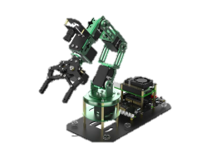
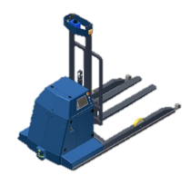
-프로젝트 개요-
작품 구성도
① 신호 수신 시 AGV동작

Slide 15
-프로젝트 특징-
작품 개발 환경
구분 | 종류 | 기능
S/W | Python | (통신 , 비전 카메라) 연결
 | C# | 웹 UI
 | SQLite | DB
 | JavaScript | HMI UI
 | X_SCADA | HMI UI
 | X_DAS | Edge clouding
 | OPC_UA | MQTT,TCP/IP을 통합 한 프로토콜
 | MQTT | 라즈베리파이 - X_SCADA 연동
 | TCP/IP | 아두이노 - 라즈베리파이 연동

Slide 16
-프로젝트 특징-
작품 개발 환경
구분 | 종류 | 기능
H/W | D/C 모터 | 컨베이어 벨트 동작
 | 조도 센서 | 물체 감지, 컨베이어 벨트 출발 및 정지
 | 레이저 모듈
 | 릴레이 모듈
 | 서보 모터 | 모형 불량 옮기는 역할
 | 로봇 팔 | 물체를 옮기는 역할
 | 카메라 모듈 | 양품,불량품 감지
 | 라즈베리파이 | 아두이노 및 PC와 통신을 위해 서버 역할 수행 로봇 팔 ,비전 카메라 모듈 제어
 | 아두이노 | 릴레이 모듈, 조도 센서 제어

Slide 17
1
최종 결과물
최종 결과
Part 3,
2
문제점 및 해결 방안

Slide 18
-최종 결과-
최종 결과물
「
」

Slide 19
-최종 결과-
최종 결과물 영상
「
」

Slide 20
-최종 결과-
UI 모니터링
「
」

Slide 21
-최종 결과-
DB 모니터링
「
」

Slide 22
-최종 결과-
문제점 및 해결 방안
「
」

Slide 23
마지막 메시지를 입력하세요.

